Slide 1

CHÀO MỪNG CÁC EM ĐẾN VỚI TIẾT HỌC

Slide 2

BÀI 11
HÀNH TINH XANH CỦA EM
TIẾT 3
TẬP VIẾT: CHỮ HOA V

Slide 3
YÊU CẦU CẦN ĐẠT
- Viết đúng chữ V cỡ vừa và cỡ nhỏ.
Viết đúng câu ứng dụng:
Vườn cây quanh năm xanh tốt.
- Rèn tính kiên trì và cẩn thận khi viết.

Slide 4
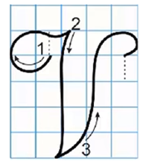
5 ô li rưỡi
Quan sát và nêu chiều cao, độ rộng của chữ hoa V?
5 ô li
Chữ hoa V gồm mấy nét?

Slide 5


Slide 6
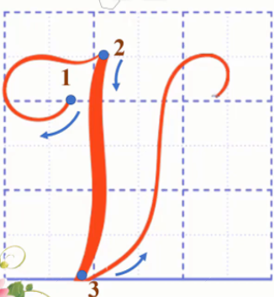
Nêu nhận xét chữ hoa V cỡ vừa và V cỡ nhỏ?

Slide 7
Viết chữ hoa V (cỡ nhỏ)

Slide 8

Câu ứng dụng

Slide 9

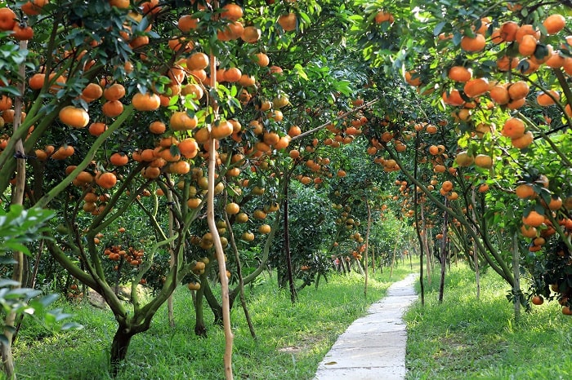
Câu ứng dụng
Vườn cây quanh năm xanh tốt.

Slide 10
Vườn cây quanh năm xanh tốt.
a. Chữ cái nào được viết hoa?
b. Hãy nêu độ cao của các con chữ có trong câu ứng dụng?
c. Cách đặt dấu thanh ở các chữ như thế nào?
d. Khoảng cách giữa các chữ ghi tiếng như thế nào?

Slide 11


Vườn cây quanh năm xanh tốt.

Slide 12

Viết vào vở

Slide 13
YÊU CẦU CẦN ĐẠT
- Viết đúng chữ V cỡ vừa và cỡ nhỏ.
Viết đúng câu ứng dụng:
Vườn cây quanh năm xanh tốt.
- Rèn tính kiên trì và cẩn thận khi viết.

Slide 14









CHÀO TẠM BIỆT
CÁC CON!

